Slide 1

RAZUMEVANJE KORAKA DO RECIDIVA (povratka u prethodno stanje)
Izgradnja oporavka od kraja ka početku
Izdanje 2.3.3
Od Dejva Betija (Dave Batty)

Slide 2
Ideje za ličnu primenu
1
2
3
4
5
6
7

Slide 3
Recidiv i oporavak su kao pokušavanje da sklopimo slagalicu
>To je komplikovano
>Potrebna nam je pomoć da složimo delove
>Nisu svi recidivi i oporavak isti
>Principi recidiva i oporavka su slični

Slide 4
Poglavlje 1
Uvod u recidiv
Četiri glavna pitanja za razumevanje recidiva
Recidiv
Zavisnost
Oporavak
Zdravo življenje

Slide 5
1. Recidiv (povratak u prethodno stanje)
Šta je recidiv?
Koja su četiri znaka upozorenja recidiva?
Kako možete sprečiti recidiv?
Šta bi trebalo da uradite ako se recidiv desi?
Da biste razumeli recidiv, takođe morate razumeti šta je oporavak.

Slide 6
2. Oporavak
Ne možete upasti u recidiv ako nikada niste bili u oporavku.
Koji su koraci do oporavka?
Da biste razumeli oporavak, treba da razumete 2 još veća pitanja: Zavisnost i zdravo življenje

Slide 7
3. Zavisnost
Koji je put do zavisnosti (adikcije)?
Zašto ljudi bivaju uhvaćeni u životno-kontrolišuće probleme?
Porodični obrasci zavisnosti
Bilo kakvo iskušenje ili loša navika – principi su veoma slični

Slide 8
4. Zdravo življenje
Koji je put do zrelosti?
Koji je Božiji plan za “normalno” življenje?

Slide 9
Recidiv ima 2 glavne etape
1. Suvi recidiv
Ja sam na putu do recidiva, ali nisam se još vratio/la na fizičku upotrebu supstance moje zavisnosti.
2. Mokri recidiv
Ja sam se vratio/la na korišćenje supstance svoje zavisnosti – alkohola, droge ili čega god.

Slide 10
Sedam razloga zašto se oporavak brzo pretvara u recidiv
1. Magično razmišljanje – Svi moji problem su sređeni. Dobro sam. Mogu sam/a ovo da rešim. Oslobođen/a sam.
2. Ekološka apstinencija (prividno uzdržavanje) nasuprot stvarne promene iznutra.
3. Moji stari prijatelji su mi i dalje prijatelji.
4. Kada se suočavam sa novim problemima, i dalje koristim svoje stare strategije za “rešavanje problema”.
5. Ne uspevam da se držim Božije sile i koristim je na odgovarajući način u svakodnevnom življenju.
6. Nerazrešeni problemi moje prošlosti i dalje utiču na mene.
7. Razdvajanje mog života (podela života u kategorije, obj. prev.).

Slide 11
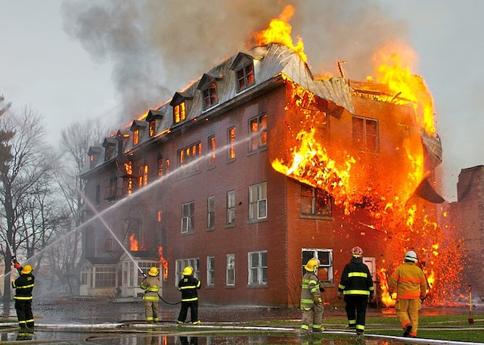
Da li svi recidivi uzrokuju istu štetu?
Recidiv može biti mali.
Recidiv može biti
katastrofalan.
Recidiv je kao
zgrada u plamenu.

Slide 12
Poglavlje 2
Recidiv
Šteta od recidiva je proporcionalna nivou oporavka
Recidiv je veoma ozbiljan: sada otvara sebe za dublju štetu.
Šta uzrokuje recidiv?

Slide 13
Jedan od najčešćih obrazaca kod recidiva je da osoba nije uspela da se pozabavi sa pitanjima (problemima) koji
nisu bili primarna zavisnost.
Ali ovi su često povezani sa zavisnošću.
Mogu čak biti i paralelne zavisnosti.

Slide 14

Površinski problemi
Problemi korena

Slide 15
Važnost suočavanja sa svojim strahovima
Važnost da se suočimo sa našim bolom
Mit o gubi
  Istina o gubi

Slide 16
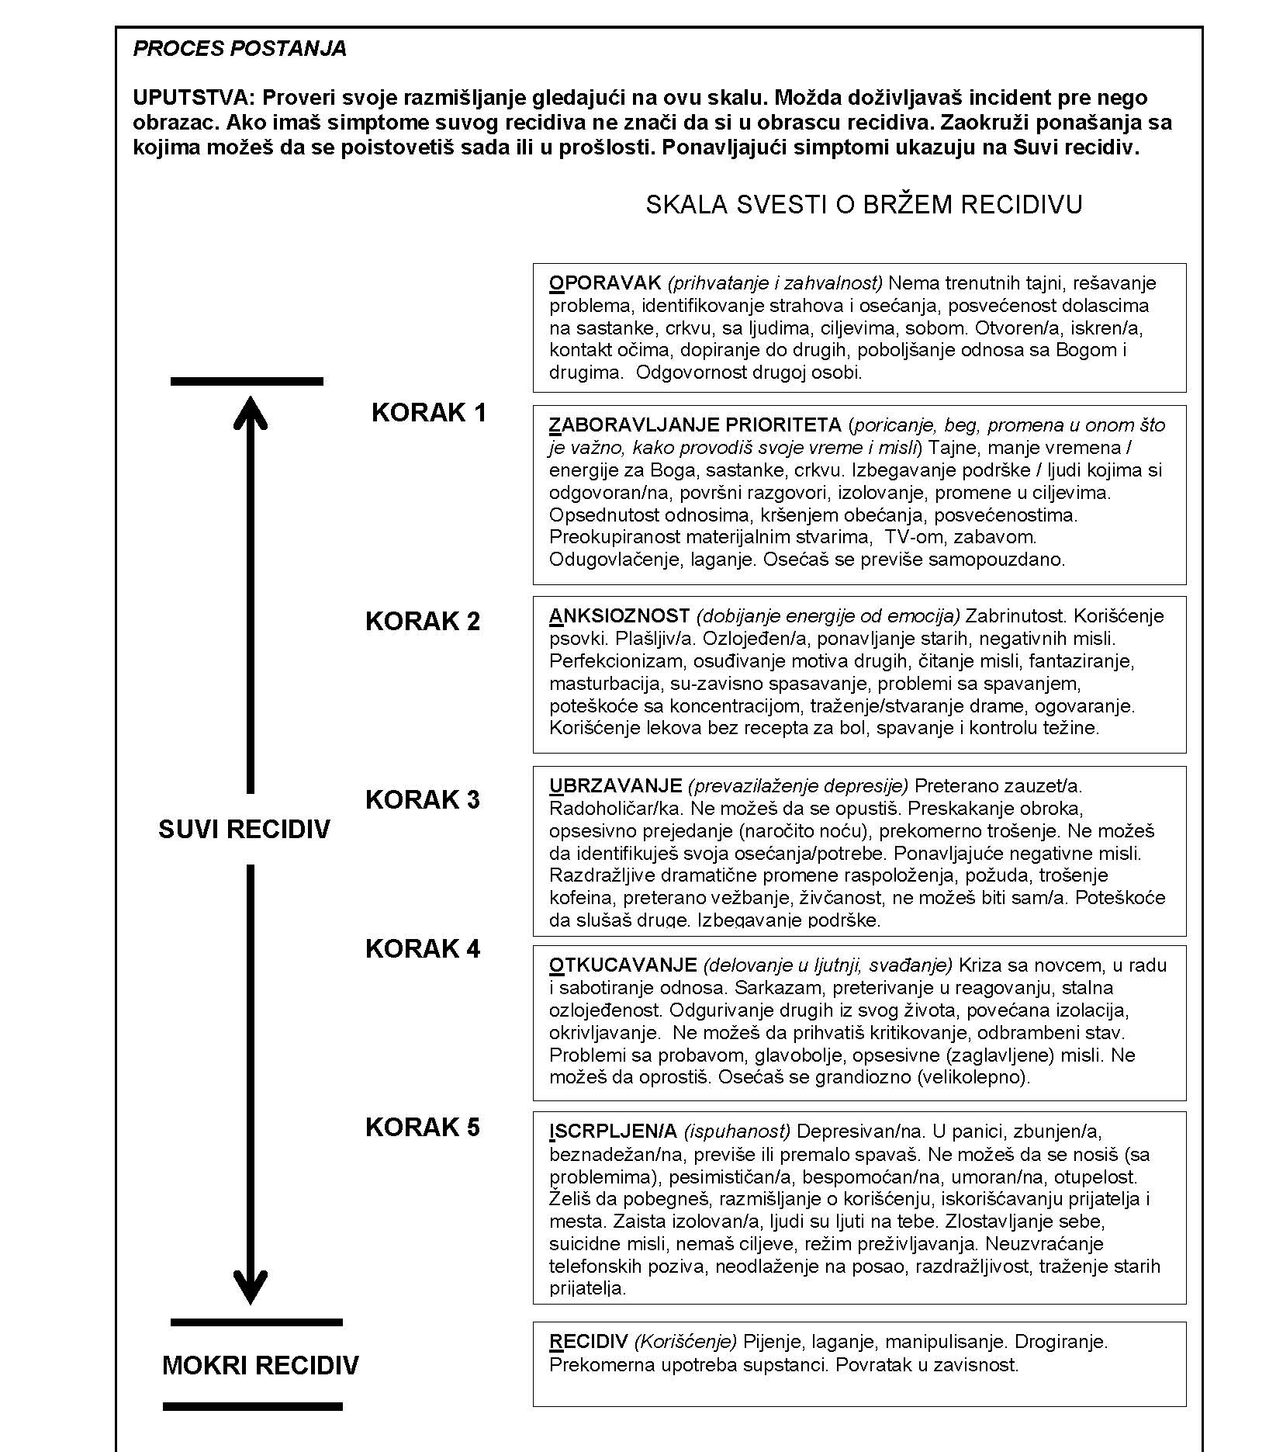

Slide 17
Bliži pogled na recidiv
Osoba je morala da iskusi oporavak do nekog stepena da bi mogla da doživi recidiv.
Tri dimenzije recidiva
1. Fizička
2. Mentalna
3. Duhovna

Slide 18
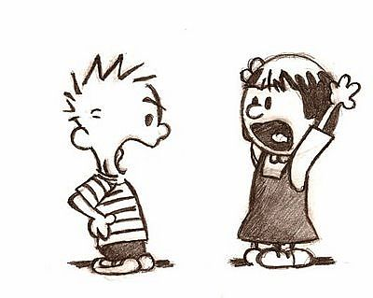
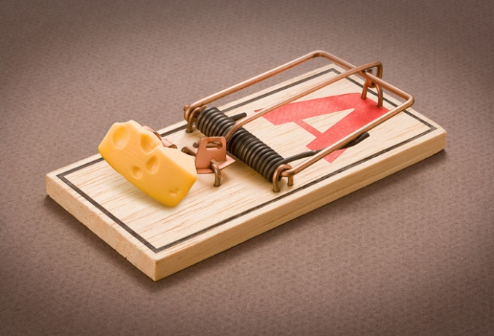
Koji su tvoji okidači?

Slide 19
“Recidiv ne počinje sa prvim pićem. Recidiv počinje kada osoba ponovo aktivira obrasce poricanja, izolacije, povišenog stresa i narušenog rasuđivanja.”
--citat iz knjige Savetovanje za prevenciju recidiva (engl. Counseling for Relapse Prevention) od Terence T. Gorski & Merlene Miller

Slide 20
37 Simptomi recidiva iz knjige „Savetovanje za prevenciju recidiva „(engl. Counseling for Relapse Prevention) od Terence T. Gorski & Merlene Miller
 | Simptom recidiva |  | Strategije oporavka
1 | Bojazan za dobrobit (osećam se neadekvatno u vezi sebe) | 1
2 | Poricanje | 2
3 | Nepokolebljiva posvećenost trezvenosti | 3

Slide 21
37 Symptoms of Relapse
 | Simptom recidiva |  | Strategije oporavka
4 | Prinudni pokušaji da se drugima nametne trezvenost | 4
5 | Odbrambeni stav | 5
6 | Kompulsivno (prinudno) ponašanje | 6

Slide 22
37 Simptomi recidiva
 | Simptom recidiva |  | Strategije oporavka
7 | Impulsivno (naglo) ponašanje | 7
8 | Sklonosti ka usamljenosti | 8
9 | Uskogrudost | 9

Slide 23
37 Simptomi recidiva
 | Simptom recidiva |  | Strategije oporavka
10 | Manja depresija | 10
11 | Gubitak konstruktivnog planiranja | 11
12 | Planovi počinju da propadaju | 12

Slide 24
37 Simptomi recidiva
 | Simptom recidiva |  | Strategije oporavka
13 | Dokono sanjarenje i puštanje mašti na volju | 13
14 | Osećaj da ništa ne može da se reši | 14
15 | Nezrela želja da se bude srećan | 15

Slide 25
37 Simptomi recidiva
 | Simptom recidiva |  | Strategije oporavka
28 | Osećanja nemoći i bespomoćnosti | 28
29 | Samosažaljevanje | 29
30 | Misli o društvenom napijanju | 30

Slide 26
37 Simptomi recidiva
 | Simptom recidiva |  | Strategije oporavka
31 | Svesno laganje | 31
32 | Potpuni gubitak samopouzdanja | 32
33 | Nerazumne ozlojeđenosti | 33

Slide 27
37 Simptomi recidiva
 | Simptom recidiva |  | Strategije oporavka
34 | Prekid svih tretmana (oblika lečenja) | 34
35 | Poražavajuća usamljenost, frustracija, bes i napetost | 35
36 | Početak kontrolisanog pijenja | 36

Slide 28
37 Simptomi recidiva
 | Simptom recidiva |  | Strategije oporavka
37 | Gubitak kontrole | 37

Slide 29
Recidiv & Oporavak
Ovo su predvidljivi simptomi upozoravajućih znakova koji prethode povratku alkoholu (ili drugim zavisnostima).
Potrebno je da razvijemo strategije intervencije za rešavanje ovih simptoma odmah kako bismo sprečili zapadanje u recidiv.

Slide 30
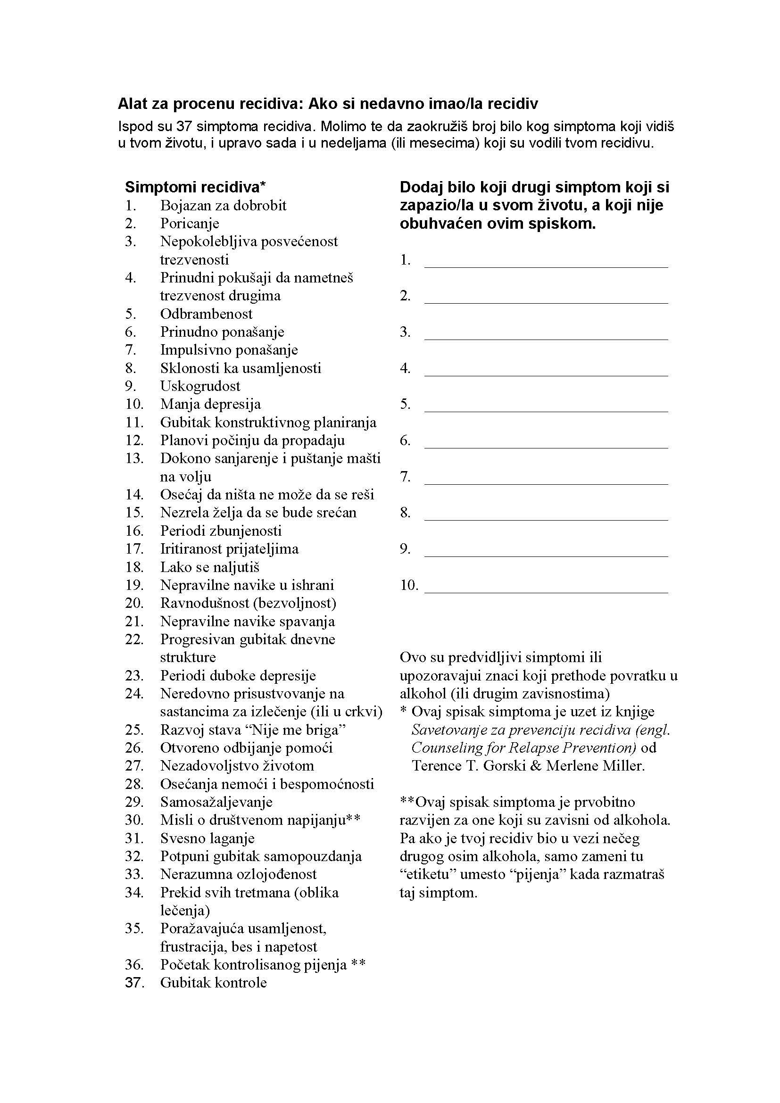
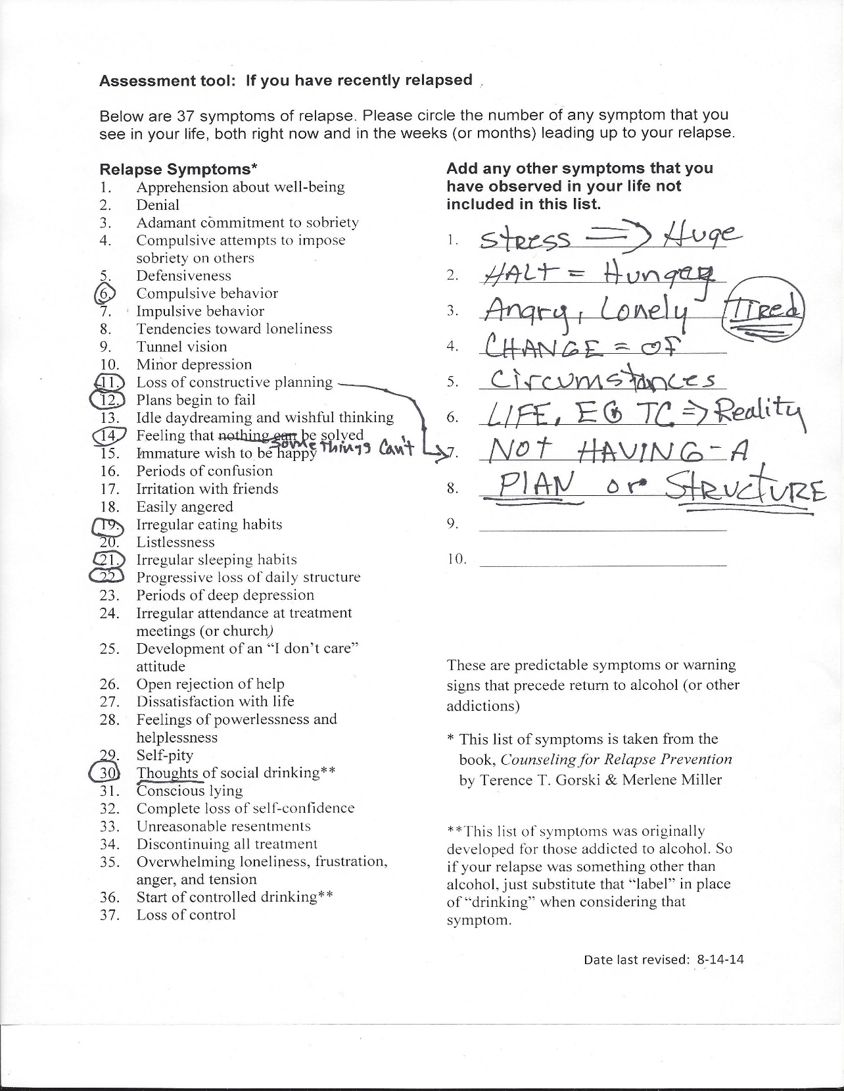

Slide 31
37 Simptomi recidiva
 | Simptom recidiva |  | Strategije oporavka
1 | Bojazan za dobrobit | 1 | Videti sebe kao dete Božije. Prihvatiti način kako me Bog stvorio. Razviti stav zahvalnosti. Zahvaliti Bogu za svakodnevno snabdevanje.

Slide 32
37 Simptomi recidiva
 | Simptom recidiva |  | Strategije oporavka
2 | Poricanje | 2 | Živeti u istini. Učiti napamet stihove. Samo-popis lažnih uverenja. Osoba kojoj ću biti odgovoran/na koja će govoriti istinu.

Slide 33
37 Simptomi recidiva
 | Simptom recidiva |  | Strategije oporavka
3 | Nepokolebljiva posvećenost trezvenosti | 3 | Zdrava posvećenost trezvenosti. Iskrenost o mogućnosti recidiva. Potreba za granicama. Razumeti okidače u mom životu.

Slide 34
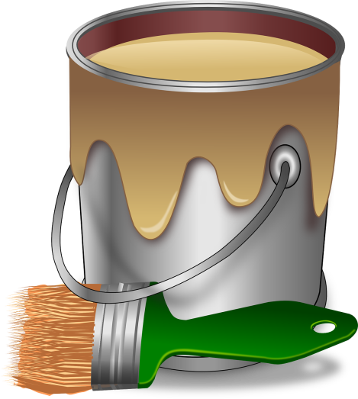
Poglavlje 3
Put do zavisnosti i životno-kontrolišućih problemams

Slide 35
3 glavne karakteristike onih na putu ka zavisnostima
1. Oni žive sa lažnim uverenjima
2. Oni ne rešavaju probleme na način koji Bog želi
3. Oni žive u disfunkcionalnim odnosima

Slide 36
Šta je zavisnost (adikcija)?
Naziv “zavisnost” je u suštini isto kao “adikcija”
Jeff Van Vonderan
Hemijska zavisnost je stanje koje rezultuje
iz procesa sve većeg okretanja ka
hemijskoj upotrebi da bi se zadovoljile životne potrebe.

Slide 37
Bogo- zavisnost je stanje koje rezultuje iz procesa sve većeg okretanja Bogu da bi se zadovoljile životne potrebe.

Slide 38
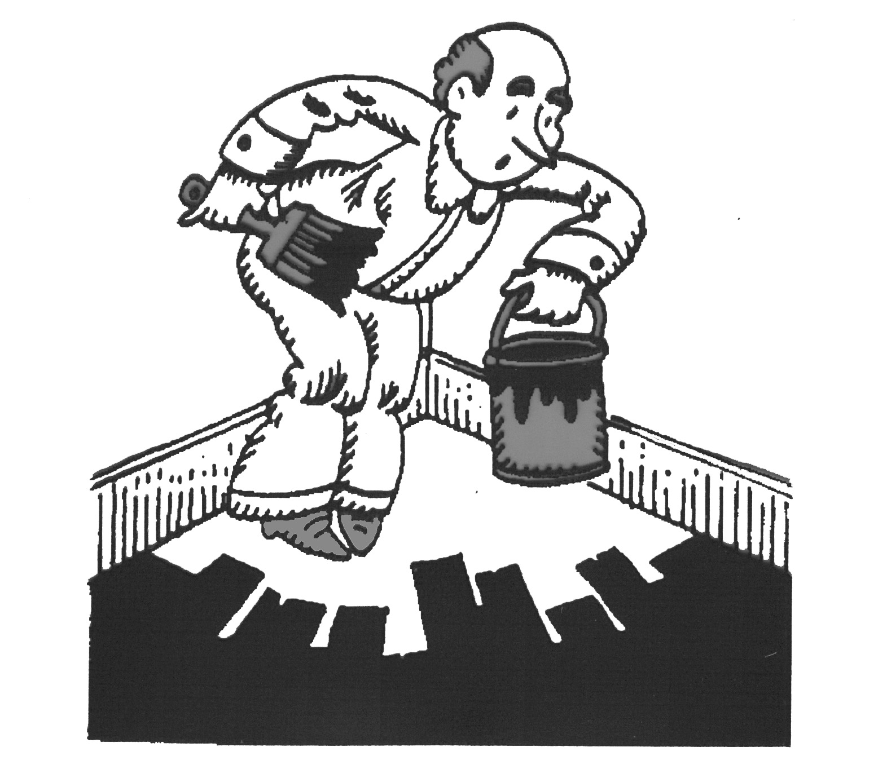
Kako se osoba zarobi u zavisnost?

Slide 39
Četiri etape zavisnosti
1. Eksperimentisanje
2. Društvena upotreba
3. Štetna zloupotreba (Svakodnevna preokupacija)
4. Koristi da bi se osećao/la normalno

Slide 40
Oni su fizički i psihološki zavisni od ove supstance ili ponašanja.
Oni se osećaju normalno samo kada su naduvani. Kada nisu naduvani osećaju se bolesno—fizički ili emotivno se osećaju neprikladno osim ako nisu naduvani.
Oni osećaju mir samo kada su naduvani.

Slide 41
Dve vrste oštećenja koje mogu staviti osobu u položaj da krene putem zavisnosti (adikcije)
1. Oštećenje od zanemarivanja.
2. Oštećenje od loših stvari koje su ti se dešavale.
Osoba ide putem zavisnosti kao put
“samo-lečenja”.

Slide 42
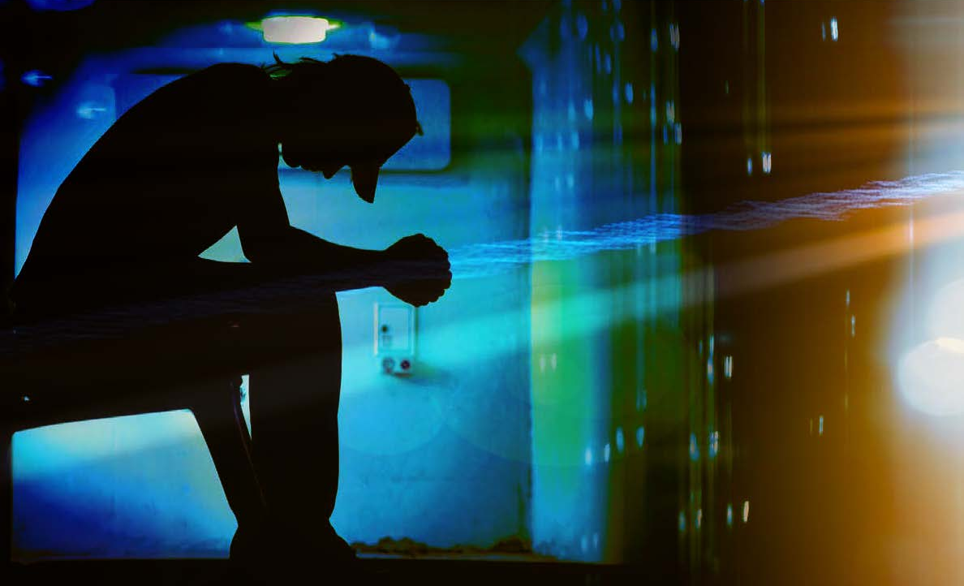
Pitanje preuzimanja odgovornosti za svoje postupke

Slide 43
Poglavlje 4
Oporavak
Mit “dosezanja dna”
pre nego što dobiju pomoć.
Bol podstiče promenu!

Slide 44
Temelj za oporavak
1. Zaustaviti adiktivno (zavisničko) ponašanje
2. Komunicirati nadu za stvarnom promenom
3. Uspostaviti lični odnos sa Isusom
4. Koji je Božiji stav prema povređivanju ljudi?
Psalmi 145:14

Slide 45
Razlika između obnavljanja tvog odnosa sa Isusom i vraćanja na radno mesto u službi
1. Isus – neposredno!
2. Pripravnik ili mlađe osoblje
3. Duhovni vođa

Slide 46
Vraćanje na radno mesto u službi
1. Učini proces vraćanja tako teškim da oni NE žele da to učine.
2. Zašto?
3. Želimo da oni to učine samo ako su 100% posvećeni procesu vraćanja na položaj (radno mesto).
4. Ako je proces vraćanja na položaj previše jedostavan, oni će verovatno napraviti samo površne promene, ne duboke promene srca.

Slide 47
Četiri ključa za oporavak
1. Posvećenost promeni
2. Posvećenost odgovornosti drugoj osobi
3. Posvećenost Božijim obećanjima
4. Ključ za oporavak—zahvalnost

Slide 48
Oporavak često obuhvata 4 faze
1. Intervencija
2. Detoksikacija
3. Učenje koraka ka zdravom življenju
4. Prelaz nazad u društvo—zdravo življenje postaje norma

Slide 49
1. Intervencija
Porodica se sastaje sa osobom da je motiviše da potraži pomoć.
Oni prestaju da omogućavaju osobu sa problemom.
(nude pogrešnu vrstu pomoći)
Umesto da čekaju da osoba “dotakne dno”, oni “podižu dno”.
Vidi kurs “Kako pomoći bližnjem koji ne želi pomoć“ (engl.“How to Help a Loved One Who Doesn’t Want Help,”) za više detalja u vezi ovoga.
Resurs na www.iTeenChallenge.org: When they don’t want help — od Dave Batty

Slide 50
2. Detoksikacija
Detoksikacija nije oporavak.
To je samo jedan od prvih koraka ka oporavku.
To jednostavno pomaže osobi da prebrodi veliku fizičku bolest povlačenja od fizičke zavisnosti.
U stvarnosti— osoba je i dalje zavisnik.

Slide 51
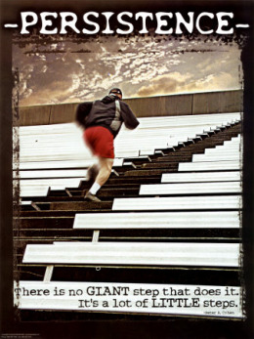
3. Učenje koraka do zdravog življenja
Oporavak je više od življenja bez droge
(slobode od zavisnosti)
Ovaj deo—učenje koraka
do zdravog življenja
—je veliki deo oporavka.

Slide 52
Problem sa oporavkom
Koliko su očajni?
“Oni koji preklinju za pomoć i onda odbiju disciplinu promene”
--Bob Dunstan, Life Challenge, Amarillo, TX

Slide 53
1. Intervencija 2. Detoksikacija 3. Koraci do zdravog življenja
1 sat 3-5 dana 6-12 meseci ili više

Slide 54
Oporavak obuhvata
3 osnove zdravog življenja
1. Življenje u istini
2. Učenje zdravih veština rešavanja problema
3. Razvijanje zdravih odnosa sa zdravim ljudima

Slide 55
Duhovni temelj i proces ka promeni
2 Petrova 1:3-4 Savremeni srpski prevod
³ Njegova božanska sila darovala nam je sve što je potrebno za život i pobožnost kroz spoznanje Onoga koji nas je pozvao svojom slavom i dobrotom. ⁴Time su nam darovana dragocena i najveća obećanja, da preko njih uzmete udela u božanskoj prirodi pošto umaknete pokvarenosti koja je u svetu, a dolazi od požude.

Slide 56
Proces preobražaja 2 Petrova 1:5-7
A. Dodaj svojoj veri….
B. Dobrotu
C. Znanje
D. Uzdržljivost
E. Strpljivost (istrajnost)
F. Pobožnost
G. Bratoljublje
H. Ljubav

Slide 57
2 Petrova 1:8-11 Savremeni srpski prevod
⁸ Jer, ako sve to posedujete u sve većoj meri, nećete biti dokoni i jalovi u spoznanju našeg Gospoda Isusa Hrista. ⁹A ko to nema, slep je i kratkovid – zaboravio je da je očišćen od starih greha.
¹⁰ Stoga, braćo, još više se potrudite da potvrdite svoj poziv i izbor. Jer, to čineći, nikada nećete posrnuti ¹¹ i biće vam ukazana bogata dobrodošlica u večno Carstvo našega Gospoda i Spasitelja Isusa Hrista.
(Naglašavanje dodato)

Slide 58
Oporavak je rast u Gospodu—dosezanje punog potencijala koji Bog ima za nas.

Slide 59
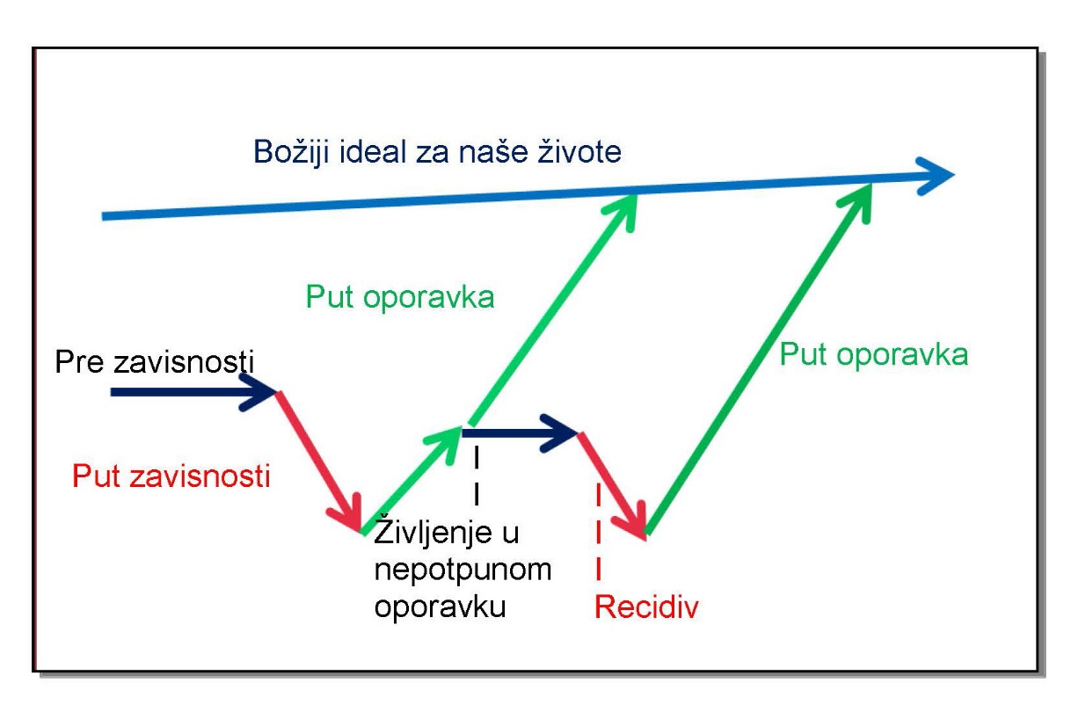
God’s ideal for our lives
Path of recovery
Before addiction
Path of recovery
Path of addiction
I
I
Living in incomplete recovery
I
I
I
Relapse

Slide 60
Hrišćansko učeništvo u oporavku
Bogo-zavisnost je stanje koje rezultuje iz procesa povećanog okretanja Bogu da se ispune životne potrebe. Jeff Van Vonderan

Slide 61
Ovaj odnos sa Isusom pruža:
Put ka promeni
Motivaciju za promenom i
Silu da se osoba promeni

Slide 62
Grupna proučavanja za novi život
14 kurseva za osnovno hrišćansko učeništvo.
Lako upotrebljivo u okruženju lokalne crkve.
Kontaktirati Global Teen Challenge ako ste izvan SAD-a ili posetiti internet stranicu: www.iteenchallenge.org

Slide 63
Ostavljanje (skidanje) starog načina života;
Stavljanje (oblačenje) novog načina života
Kološanima 3:1-17
St. 5—Umrtvite, dakle, svoje zemaljske udove: blud, nečistotu, strast, zlu požudu i pohlepu, što je idolopoklonstvo. ⁶ Zbog njih dolazi Božiji gnev. ⁷ Tim putem ste i vi nekada išli kada ste živeli u tim porocima.

Slide 64
Kološanima 3:8-9
⁸A sada odbacite sve ovo: gnev, bes, zloću, vređanje, ružne reči iz svojih usta. ⁹Ne lažite jedan drugoga, pošto ste svukli starog čoveka sa njegovim delima,

Slide 65
Kološanima 3:12-14 SSP
¹²Obucite, dakle, kao Božiji izabranici, sveti i voljeni, milosrdno srce, ljubaznost, poniznost, krotkost, strpljivost. ¹³Podnosite jedan drugoga i opraštajte ako imate nešto jedan protiv drugoga. Kao što je Gospod oprostio vama, tako i vi opraštajte. ¹⁴A preko svega ovoga obucite ljubav – ona je spona savršenstva.

Slide 66
Kološanima 3:15-17 SSP
¹⁵ Neka Hristov mir, na koji ste pozvani u jednom telu, vlada u vašem srcu i budite zahvalni.
¹⁶ Neka Hristova reč u vama bogato prebiva dok sa svom mudrošću poučavate i opominjete jedan drugoga i dok sa zahvalnošću u svom srcu pevate psalme, hvalospeve i duhovne pesme Bogu.
¹⁷ I što god da činite rečju ili delom, sve činite u ime Gospoda Isusa, zahvaljujući Bogu Ocu kroz njega.

Slide 67
Šta znači oporavak?
A. Oporavak znači ovladavanje koracima do zrelosti (Poglavlje 5 I 6)
B. Oporavak znači razrešavanje povreda iz prošlosti.
C. Oporavak znači ponovno izgrađivanje zdravih odnosa u porodici.

Slide 68
Oporavak često obuhvata 4 faze
1. Intervencija
2. Detoksikacija
3. Učenje koraka ka zdravom življenju
4. Prelaz nazad u društvo—zdravo življenje postaje norma

Slide 69
Kako izgleda zdrav prelaz (tranzicija)?
1. Osoba od odgovornosti
2. Lokalna crkvena veza
3. Radni ili obrazovni planovi
4. Grupa podrške
5. Lične pobožnosti—molitva i vreme proučavanja Biblije.
6. Porodični odnosi

Slide 70
Kako izgleda oporavak?
Oporavak (Prihvatanje i Zahvalnost)
Bez trenutnih tajni, razrešavanje problema, identifikovanje strahova i osećanja, održavanje posvećenosti sastancima, crkvi, ljudima, ciljevima, sebi. Otvoren/a, iskren/a, uspostavljanje kontakta očima, posezanje za drugima, povećavanje odnosa sa Bogom i drugima. Odgovornost drugoj osobi.
Definicija oporavka iz Skale svesti o bržem recidivu, od The Genesis Process.

Slide 71
Oporavak je težak posao.
Oporavak je kao hodanje po zategnutom užetu preko duboke jame.

Slide 72
Ososba u oporavku se možda oseća veoma neugodno u osećanjima i obrascima ponašanja. Zašto?
Zato što nikada pre nisi živeo/la na ovaj način. To je nova teritorija – izvan tvoje zone udobnosti.
Zastrašujuće je.

Slide 73

Šta je u tvojoj kutiji za alat za oporavak?
Zapiši gde ćeš biti 5 godina od sada ako se ne promeniš.
Navedi 30 razloga zašto nikada ne želiš da se vratiš na taj stari način.

Slide 74
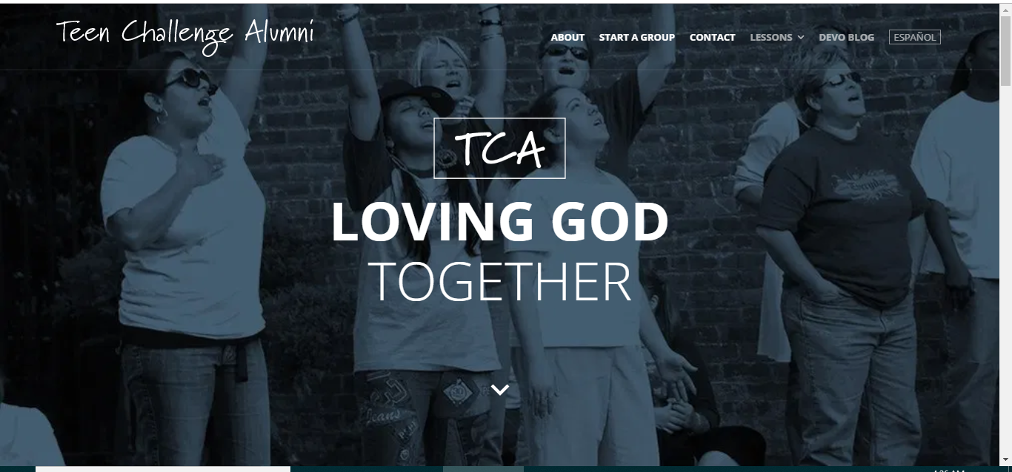
www.TeenChallengeAlumni.com
52 Biblijska proučavanja za studente programa Teen Challenge

Slide 75
Poglavlje 5
Zdravo življenje
Put do zrelosti
Put ka slobodi
Put ka punini
Put ka smislu života
Put ka ispunjenju
Put ka stvarnom životu—ciljevi izvan sebe

Slide 76
Put do zrelosti ima 3 karakteristike
1. Put do zrelosti počinje sa životom u istini
Jovan 14:6 “Ja sam Put, Istina i Život.“
Naučiti da živiš život koji ti je Isus dao.

Slide 77
Jovan 8:32 “Saznaćete istinu i istina će vas osloboditi.”
2 grčke reči za “znati”, “spoznati”
Znati informaciju
Spoznati kroz lično iskustvo

Slide 78
Jakovljeva 1:22
Nemojte samo da slušate reč i tako zavaravajte sebe. Uradi šta kaže.
Ako su ti drugi rekli lažna uverenja, a ti si živeo/pa sa tim lažnim uverenjima, onda istina može da deluje kao laž, a laž deluje kao istina.

Slide 79
2. Put do zrelosti prolazi kroz probleme
Jovan 16:33 Savremeni srpski prevod
“Ovo sam vam rekao da biste u meni imali mir.
U svetu imate nevolju, ali budite hrabri – ja sam pobedio svet.”
Svaki problem je prilika da se živi u istini.
Svaki problem nudi izbor—da sledimo Boga ili da sledimo sotonin način—naš način.

Slide 80
Kako Bog želi da odgovorimo na probleme?
Jakovljeva 1:2-5 SSP
“²Smatrajte čistom radošću, braćo moja, kad god se suočite s raznim iskušenjima, ³znajući da provera vaše vere razvija istrajnost. ⁴A istrajnost neka dovrši delo, da budete savršeni i potpuni, bez ikakvog nedostatka.
⁵Ako nekom od vas nedostaje mudrosti, neka je zamoli od Boga, koji svakom rado daje i nikog ne prekoreva, i biće mu dato.

Slide 81
Pavlov odgovor na njegov „trn u telu“
2 Korinćanima 12:7-10
⁷A da zbog tih neizmernih otkrivenja ne bih postao ohol, dat mi je trn u telu, Satanin anđeo, da me muči, da ne postanem ohol. ⁸Tri puta sam preklinjao Gospoda da me od toga oslobodi, ⁹a on mi reče: „Dosta ti je moja milost, jer sila se usavršava slabošću.“ Zato ću radije da se hvalim svojim slabostima, da se u meni nastani Hristova sila. ¹⁰Stoga, radi Hrista, uživam u slabostima, u uvredama, u teškoćama, u progonima, u pritešnjenostima. Jer, kad sam slab, onda sam jak.

Slide 82
3. Put do zrelosti je kroz odnose
Božiji put do zrelosti iziskuje odnose.
Zdravo življenje nije moguće kad smo skroz sami.
Zdravo življenje iziskuje zdrave odnose sa drugima ljudima.
Ne postoji zamena za zdrave odnose.
Odnosi su apsolutni uslov za zdravo življenjeving.

Slide 83
Božiji odgovor
—2 najveće zapovesti
—obe se bave odnosima.
1. Najveća: Voli Boga svim svojim srcem
2. 2^{ga} najveća: Voli druge ljude
Moramo da razvijamo odnose sa ljudima sa kojima se osećamo bezbedno.

Slide 84
Božija je želja za svakog jednog od nas da budemo rođeni u zdravoj porodici, gde u bezbednom okruženju punom ljubavi učimo da živimo zdrav život i krećemo se prema zrelosti.

Slide 85
Poglavlje 6
Drugi pogled na zdravo življenje—
Koraci do zrelosti

Slide 86


Slide 87
Sa svakim korakom do zrelosti, videćeš šta osoba treba da savlada da bi postigla zrelost u toj etapi života.
Sa svakom etapom, ostatak članova porodice treba usput da pomažu ovoj osobi.
Ako porodica ne pruži pravu vrstu pomoći, onda će da bude mnogo teže za to dete da postigne zrelost.
Neuspeh savladavanja svakog koraka do zrelosti stvara probleme.

Slide 88
Stadijumi (etape) života
1. Stadijum odojčeta Od rođenja do 3 godine
2. Stadijum deteta Uzrast od 4 – 12 godina
3. Stadijum odraslog Uzrast od 13 – do rođenja 1og deteta
4. Stadijum roditelja Rođenje 1og deteta dok najmlađe dete ne odraste
5. Stadijum stare osobe Počinje kada je najmlađe dete postalo odrasla osoba

Slide 89
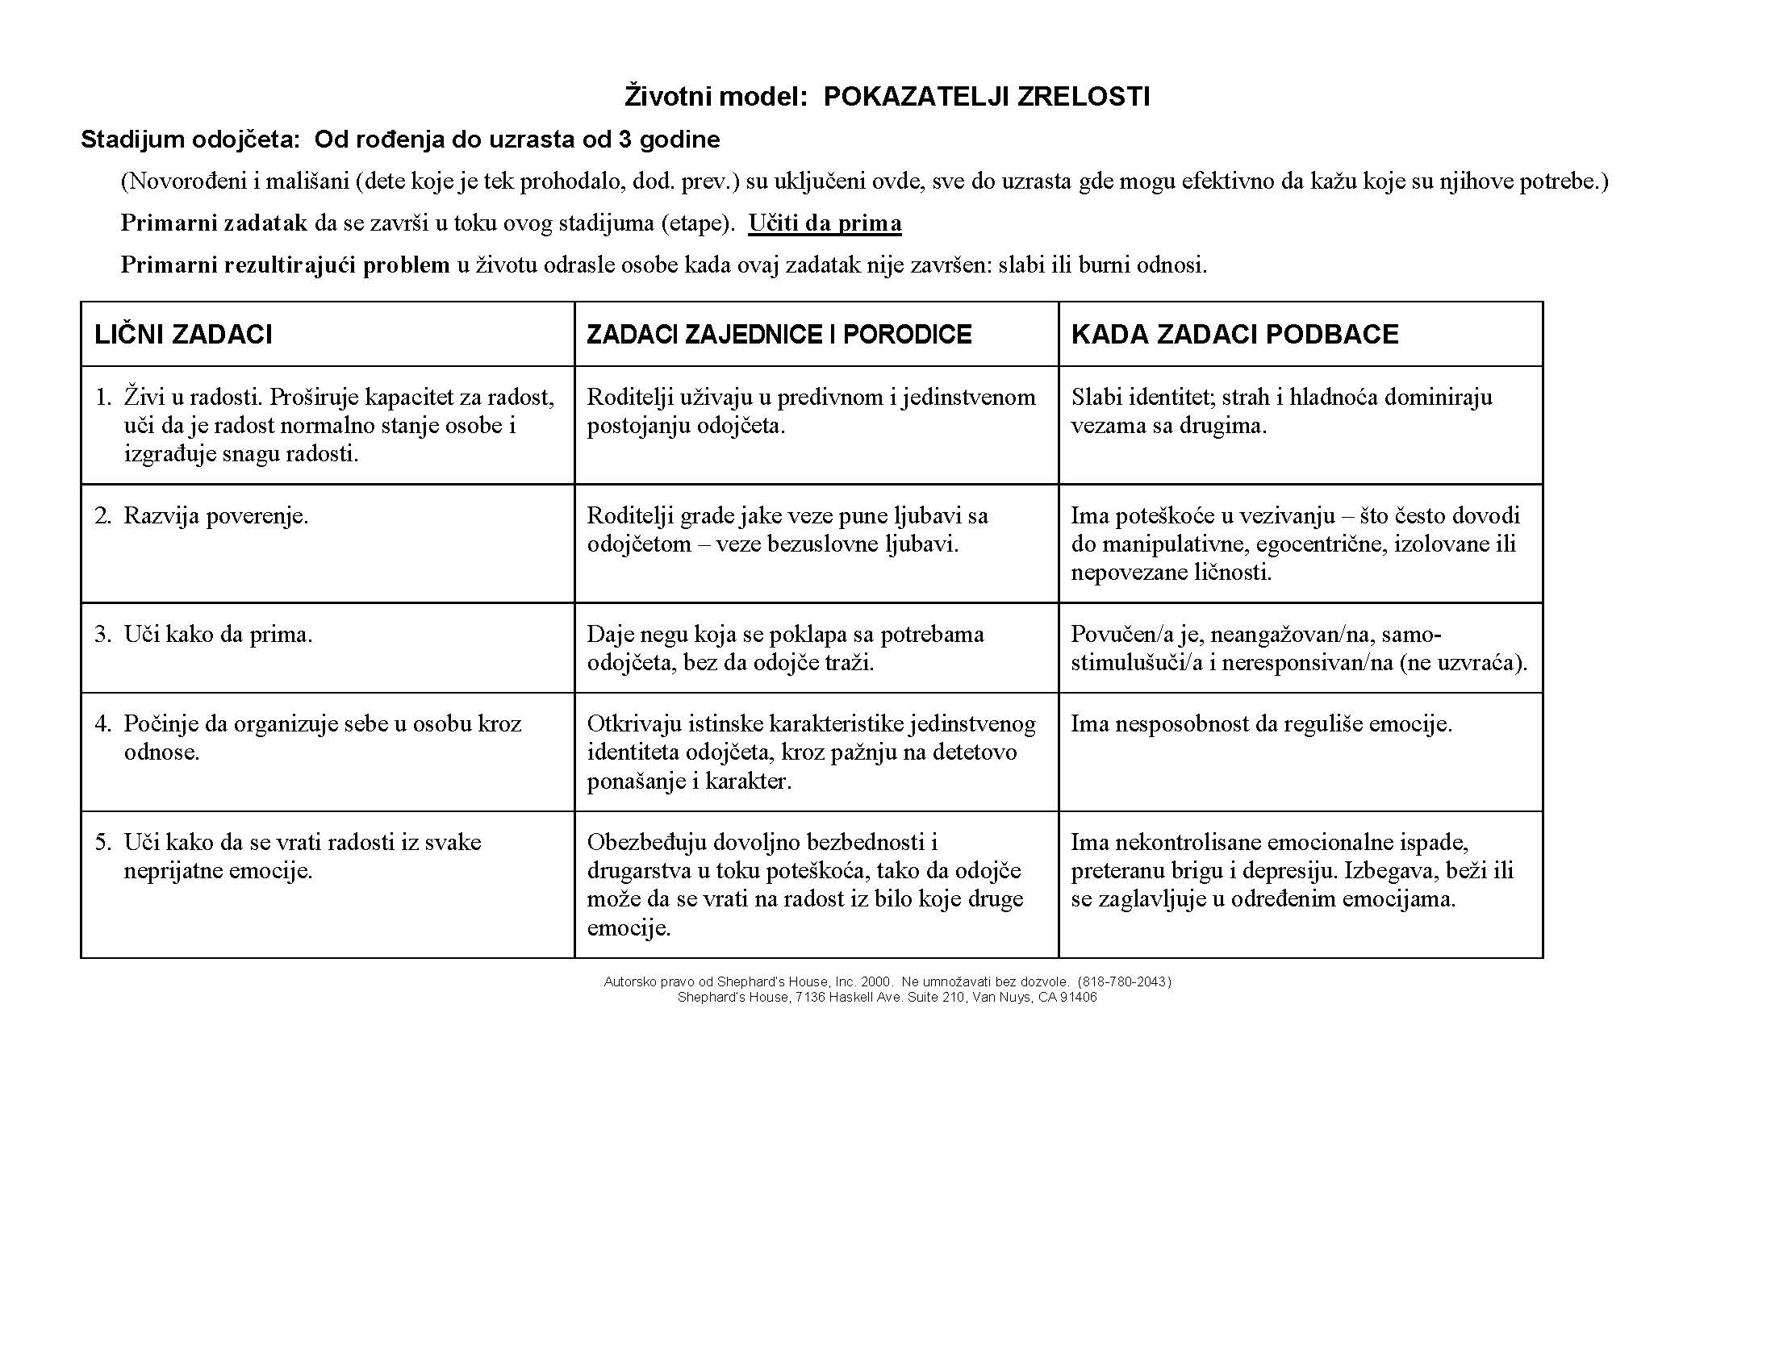

Slide 90
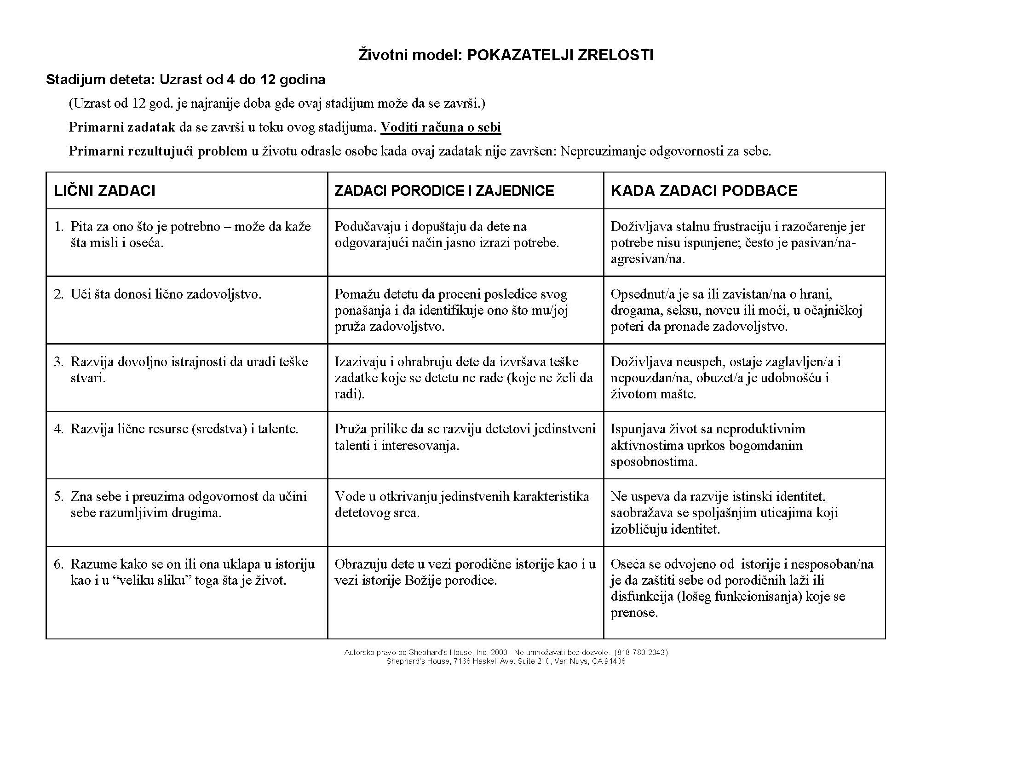

Slide 91
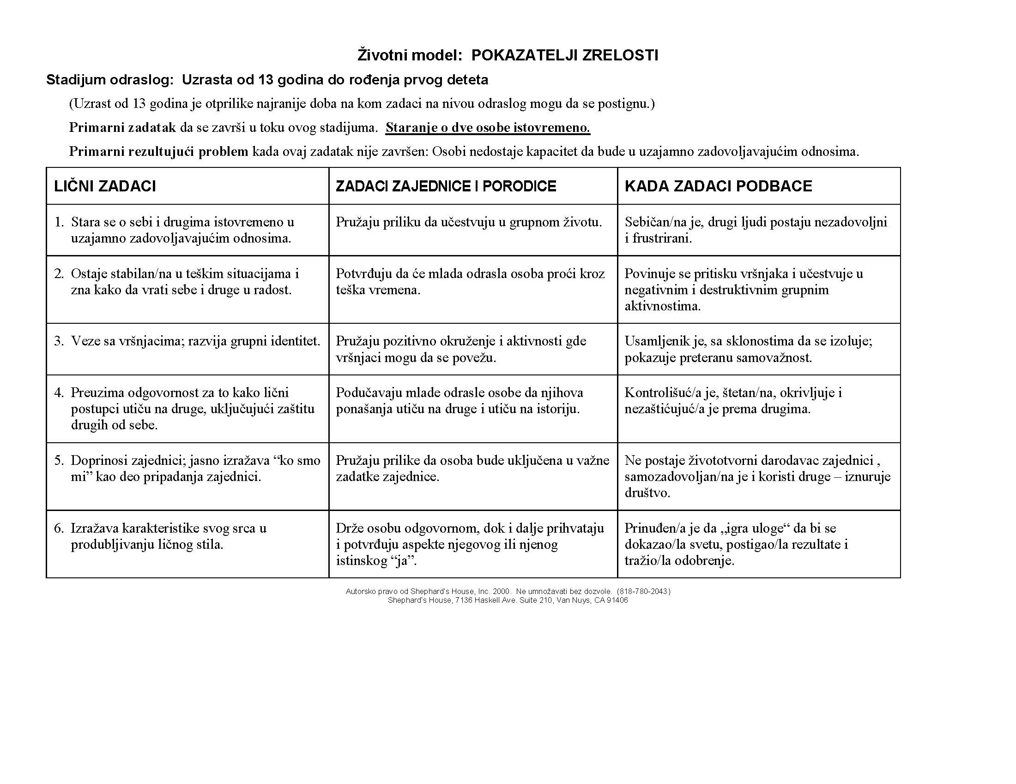

Slide 92
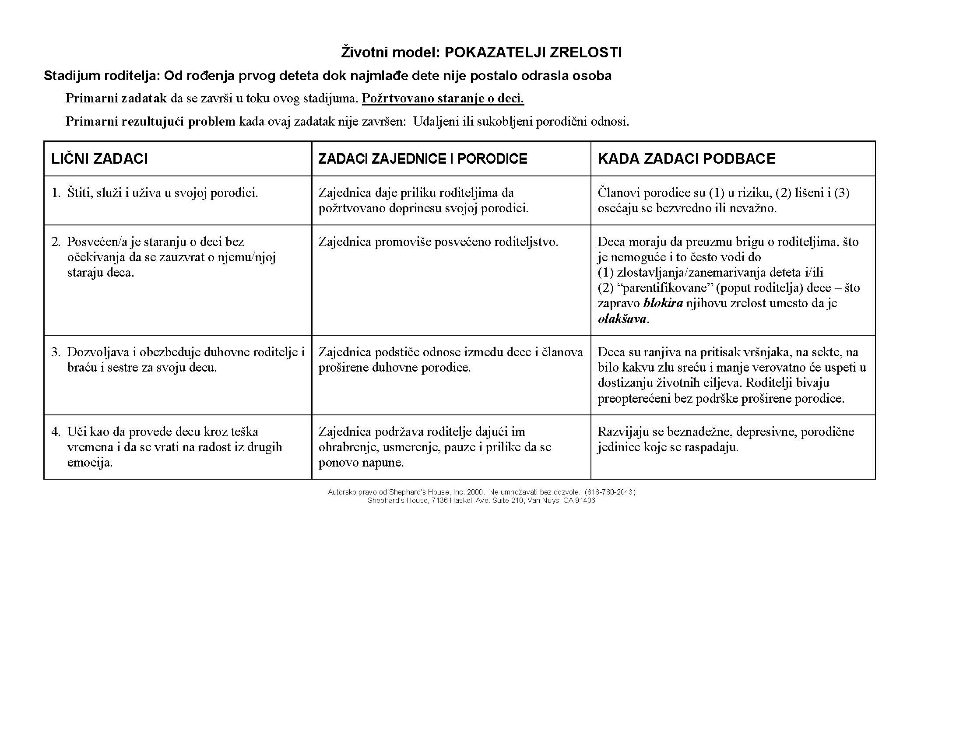

Slide 93
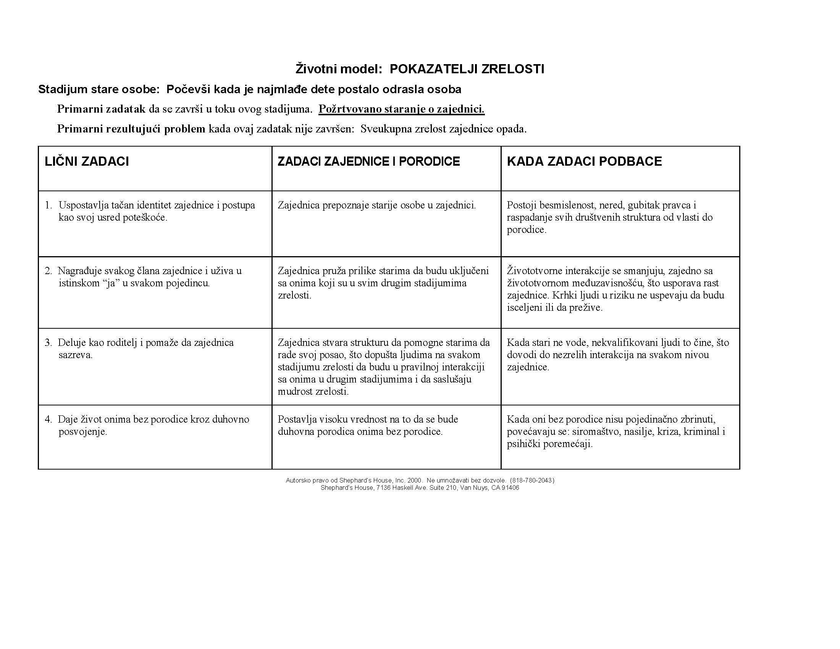

Slide 94
Dodatni ključevi za efikasnu naknadnu negu
1. Redovno odlaženje u crkvu
2. Svakodnevna lična pobožnost—čitanje Biblije i lična molitva
3. Življenje sa hrišćanskom porodicom ili prijateljima
4. Da imaš osobu kojoj ćeš biti odgovoran/na
Imaj pismeni ugovor da navedeš detalje odgovornosti.

Slide 95
5. Lična služba—lična evangelizacija, podučavanje časa u crkvi, briga za beskućnike, itd.
6. Imaj „kutiju sa alatima“ za hitne slučajeve da odgovoriš na iskušenja
7. Imaj viziju, san i poziv za svoj život
8. Nauči kako da se „vratiš radosti“ u svakodnevnom životu

Slide 96
Pitanja

Slide 97

Kontakt informacije:
Global Teen Challenge
PO Box 511
Columbus, GA 31902 USA
Telefon: 706-576-6555
Imejl: gtc@globaltc.org
Sajtovi:
Resursi za obuke: iTeenChallenge.org
Global Teen Challenge: Globaltc.org

